Slide 1
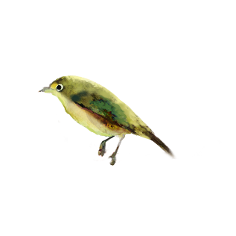


TRƯỜNG TIỂU HỌC ĐOÀN LẬP
CHÀO MỪNG CÁC THẦY CÔ GIÁO
ĐẾN DỰ GIỜ, THĂM LỚP 5B
Giáo viên: Nguyễn Thị Hương Giang

Slide 2




Slide 3



Chơi cùng Sonic

Slide 4

Chiến thắng
1
3
2
4
Notes:
Bấm vô kho báu để mở hộp, bấm vào tờ giấy để đến với câu hỏi, bấm chữ chiến thắng để đến slide hoạt động tiếp

Slide 5


1,84 + 2,45 = ?
A. 4,29
B. 4,92
C. 4,19
D. 4,28

Slide 6
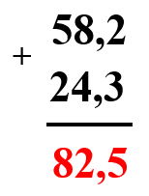
2. Phép tính dưới đây đúng hay sai?
A. Sai
B. Đúng

Slide 7
19,36 + 4,08 = ?
A. 22,44
B. 23,44
C. 23,34
D. 23,43

Slide 8
34,82 + 9,75 = ?
A. 44,75
B. 44,74
C. 34,57
D. 44,57

Slide 9
Chiến thắng
9

Slide 10







Slide 11



Slide 12

1
Đặt tính rồi tính
7,635
23,58
4,61
56
+
+
+
+
6,249
5,271
8
3,7
28,851
12,61
59,7
13,884

Slide 13
2
a) >; <; =?
37,5 + 4,6 4,6 + 37,5
=
?
(5 + 2,7) + 7,3 5 + (2,7 + 7,3)
?
=

Slide 14
2
b) Tính bằng cách thuận tiện
6 + 8,46 + 1,54
4,8 + 0,73 + 3,2
= 6 + (8,46 + 1,54)
= (4,8 + 3,2) + 0,73
= 6 + 10
= 8 + 0,73
= 16
= 8,73

Slide 15
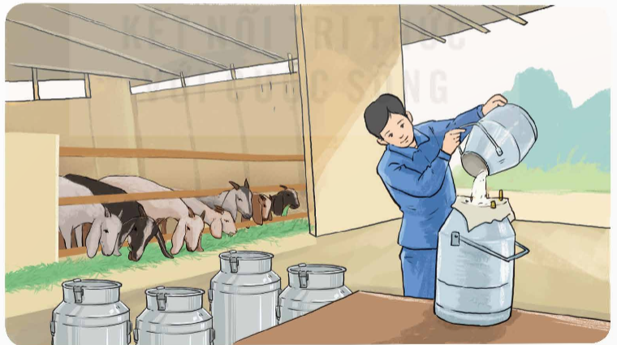
3
Ngày thứ Sáu, chú Sơn thu được 73,5 l sữa dê. Ngày thứ Bảy, chú thu được hơn ngày thứ Sáu 4,75 l sữa dê. Hỏi cả hai ngày, chú Sơn thu được bao nhiêu lít sữa dê?
Bài giải:
Ngày thứ Bảy chú Sơn thu hoạch được số sữa là:
73,5 + 4,75 = 78,25 (l)
Cả hai ngày chú Sơn thu hoạch được số sữa là:
73,5 + 78,25 = 151,75 (l)
Đáp số: 151,75 lít sữa

Slide 16
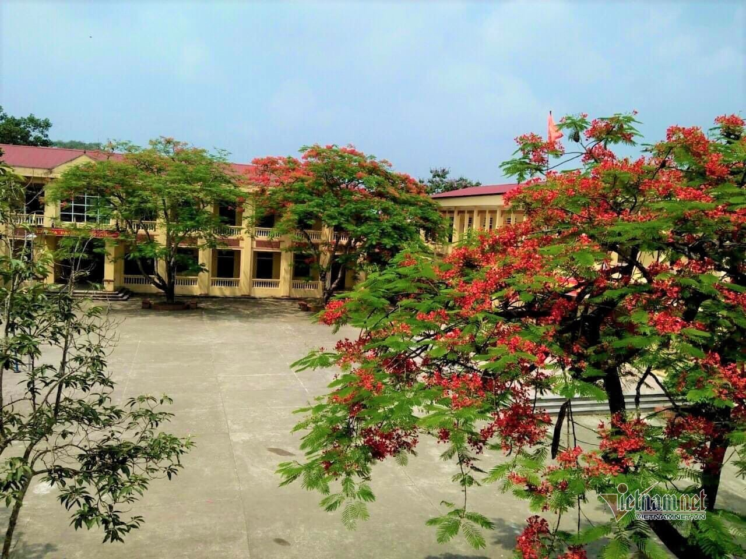
4
Sân trường của Trường Tiểu học Nguyễn Siêu dạng hình chữ nhật có chiều rộng 17,5 m, chiều dài hơn chiều rộng 15 m. Hỏi chu vi của sân trường đó là bao nhiêu mét?
Bài giải
Chiều dài sân trường là:
17,5 + 15 = 32,5 (m)
Chu vi sân trường là:
(32,5 + 17,5) × 2 = 100 (m)
Đáp số: 100 m

Slide 17


Slide 18




Bạn B tính được chu vi của hình đó.
Bạn A nêu số đo các cạnh của một hình bất kì (hình tam giác, hình vuông, hình chữ nhật)

Slide 19


